Slide 1

به نام خدا
ببببببه نام خدا
موضوع ارائه: ماشین لرنینگ
موضوع ارائه: ماشین لرنینگ
نام استاد: سرکار خانم دکتر عصایی
نام استاد: سرکار خانم دکتر عصایی
تهیه کننده: محمدمهدی مهندسی
تهیه کننده: محمدمهدی مهندسی

Slide 2
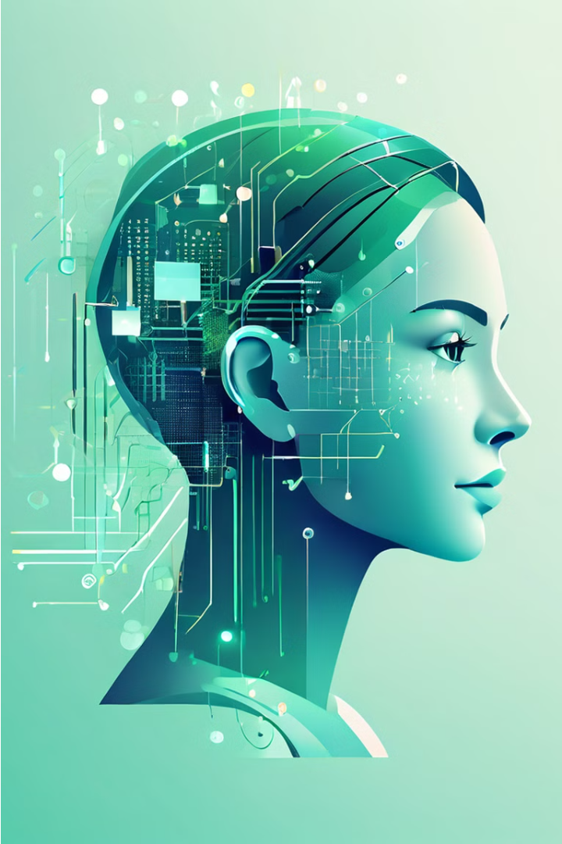
ماشین لرنینگ: درک هوش مصنوعی در عمل
ماشین لرنینگ یک شاخه از هوش مصنوعی است که به کامپیوترها و سیستم‌های دیجیتال توانایی یادگیری و بهبود خودکار از تجربیات داده‌ها می‌دهد. این فناوری بر پایه الگوریتم‌های پیچیده و پردازش داده‌های گسترده، قادر است تا به طور خودکار الگوها، روابط و اطلاعات مفید را از داده‌ها استخراج کند.
mm

Slide 3
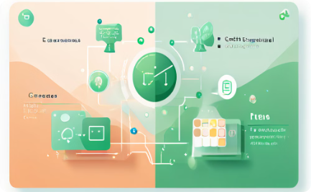
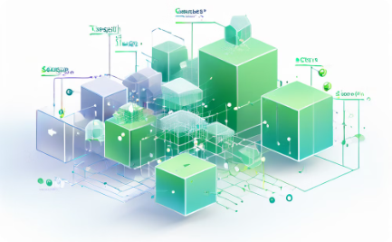
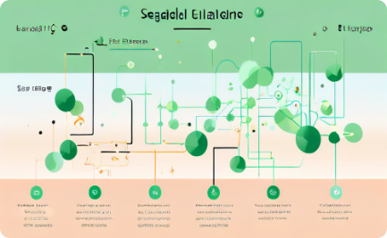
انواع الگوریتم های ماشین لرنینگ
یادگیری تقویتی
یادگیری غیرنظارت شده
یادگیری نظارت شده
در این روش، سیستم با انجام آزمون و خطا و دریافت پاداش یا جریمه، به تدریج توانایی خود را در انجام یک کار افزایش می‌دهد تا به بهترین استراتژی برسد.
در این نوع از یادگیری ماشینی، سیستم خودش به دنبال الگوها و ساختارهای موجود در داده‌ها می‌گردد بدون اینکه از قبل هیچ برچسبی بر روی آنها وجود داشته باشد.
این روش در آن دسته از الگوریتم‌های ماشین لرنینگ قرار می‌گیرد که با استفاده از داده‌های برچسب‌دار، به سیستم امکان می‌دهد تا الگوهای پنهان در داده‌ها را کشف و مدل‌سازی کند.

Slide 4
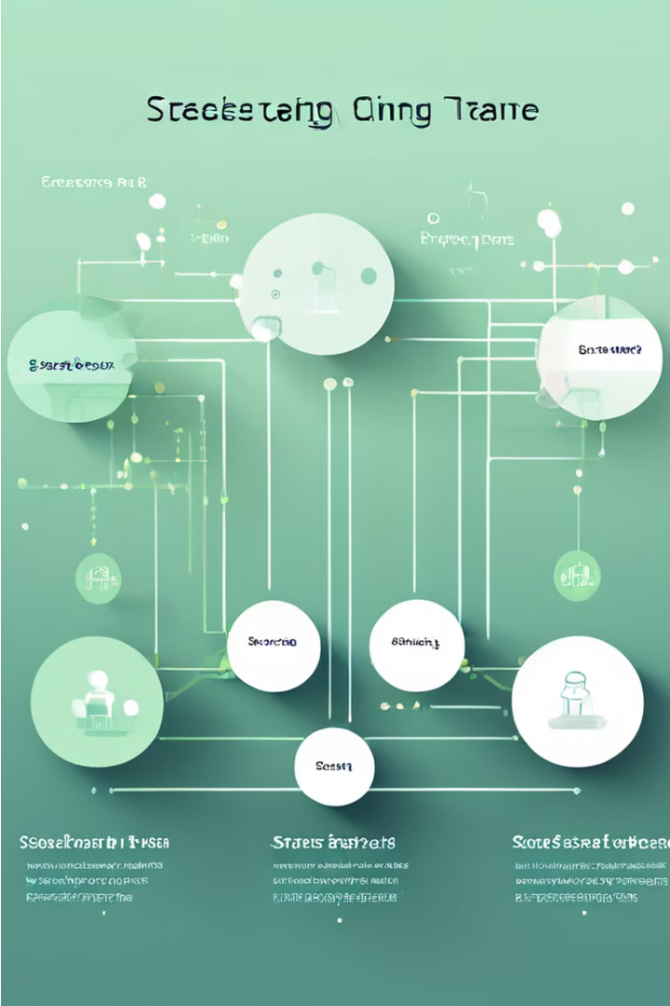
یادگیری نظارت شده
یادگیری نظارت شده یک رویکرد قدرتمند در ماشین لرنینگ است که از داده‌های برچسب‌دار برای آموزش مدل‌ها استفاده می‌کند. این الگوریتم‌ها با شناسایی الگوهای پنهان در داده‌ها، قادر به پیش‌بینی و تصمیم‌گیری دقیق هستند.
مزیت اصلی یادگیری نظارت شده ارائه بازخورد مستقیم به سیستم و امکان آموزش دقیق آن بر اساس داده‌های واقعی است.

Slide 5

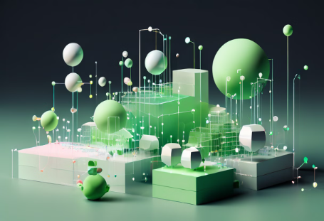
یادگیری غیرنظارت شده
در یادگیری غیرنظارت شده، سیستم ماشین لرنینگ خودش به دنبال الگوها و ساختارهای پنهان در داده‌ها می‌گردد، بدون اینکه از قبل هیچ برچسبی بر روی آن‌ها وجود داشته باشد. این روش عموماً برای کشف و دسته‌بندی الگوها و گروه‌بندی داده‌ها استفاده می‌شود.
یکی از کاربردهای مهم یادگیری غیرنظارت شده، خوشه‌بندی داده‌هاست که به تشخیص الگوها و دسته‌بندی آنها بدون نیاز به برچسب‌گذاری قبلی کمک می‌کند.

Slide 6
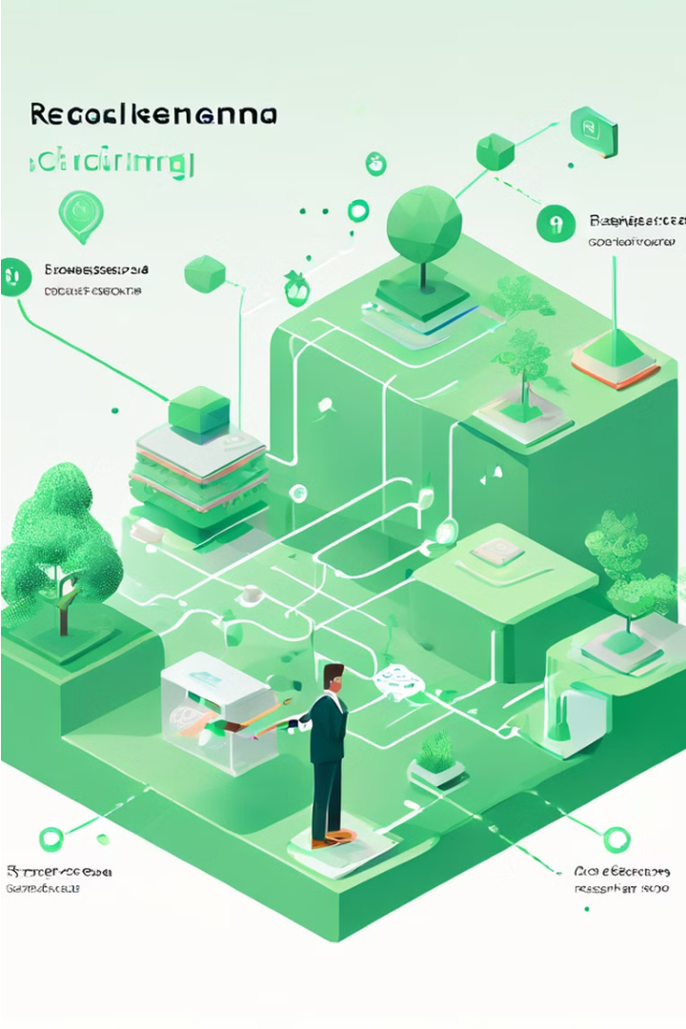
یادگیری تقویتی
یادگیری تقویتی یک روش قدرتمند در ماشین لرنینگ است که به سیستم امکان می‌دهد تا با انجام کارهای آزمایشی و دریافت پاداش یا جریمه، به تدریج توانایی خود را در انجام یک کار افزایش دهد و به بهترین استراتژی برسد.
این رویکرد با محاسبه بازده و پاداش‌های جانبی، به سیستم کمک می‌کند تا با تجربه و بررسی، بهترین تصمیم را اتخاذ کند و مهارت‌های خود را افزایش دهد.

Slide 7
مزایا و چالش‌های ماشین لرنینگ
مزایا
چالش‌ها
افزایش دقت و کارایی
نیاز به داده‌های آموزشی کافی
تصمیم‌گیری سریع‌تر
پیچیدگی الگوریتم‌ها
برطرف کردن محدودیت‌های انسانی
نگرانی‌های امنیتی و اخلاقی

Slide 8
کاربردهای ماشین لرنینگ در زندگی روزمره
پیشنهاد محصولات
تشخیص تقلب و امنیت
بهینه سازی ترافیک و حمل و نقل
پزشکی و سلامت
الگوریتم های ماشین لرنینگ به شرکت ها کمک می کنند تا محصولات و خدمات مناسب تری را به کاربران پیشنهاد دهند. با تحلیل رفتار و علایق کاربران، سیستم های هوشمند می توانند توصیه های دقیق و هدفمندی ارائه کنند.
ماشین لرنینگ به شناسایی سریع تقلب در تراکنش های مالی و فعالیت های مشکوک کمک می کند. این فناوری می تواند الگوهای رفتاری را تشخیص دهد و به حفاظت از اطلاعات شخصی و امنیت کاربران کمک کند.
با تحلیل داده های ترافیک و حرکت افراد، ماشین لرنینگ می تواند مسیریابی هوشمند، پیش بینی ترافیک و برنامه ریزی بهینه برای حمل و نقل عمومی را فراهم کند.
کاربردهای ماشین لرنینگ در پزشکی شامل تشخیص زودهنگام بیماری ها، تجویز دقیق دارو، آنالیز تصاویر پزشکی و پیش بینی روند درمان است که به بهبود مراقبت های بهداشتی کمک می کند.

Slide 9
چالش های ماشین لرنینگ
داده های ناکافی
سوگیری در داده‌ها
دسترسی به حجم عظیم داده‌های آموزشی مناسب یکی از چالش‌های کلیدی در ماشین‌لرنینگ است.
داده‌های آموزشی ممکن است سوگیری‌های ناخواسته را به سیستم‌های ماشین‌لرنینگ منتقل کنند.
تفسیر و شفافیت
نگرانی‌های اخلاقی
پیچیدگی مدل‌های پیشرفته ماشین‌لرنینگ، تفسیر و فهم چگونگی اتخاذ تصمیم‌ها را دشوار می‌کند.
استفاده نادرست از ماشین‌لرنینگ می‌تواند به تبعیض، خصوصی‌سازی بیش از حد و سایر مشکلات اخلاقی منجر شود.

Slide 10




نحوه آموزش و آماده‌سازی داده‌ها
گردآوری داده‌ها
جمع‌آوری داده‌های مرتبط و معتبر برای آموزش الگوریتم‌ها.
پیش‌پردازش داده‌ها
پاکسازی و آماده‌سازی داده‌ها برای استفاده در مدل‌های ماشین لرنینگ.
آموزش و ارزیابی
آموزش مدل‌ها با استفاده از داده‌ها و ارزیابی عملکرد آن‌ها.

Slide 11
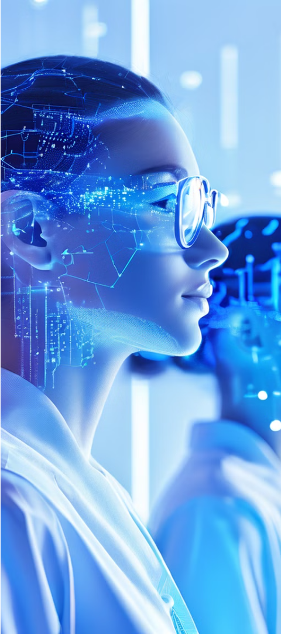
نمونه‌هایی از پروژه‌های ماشین لرنینگ
تشخیص چهره
1
استفاده از ماشین لرنینگ برای شناسایی و تجزیه‌وتحلیل چهره‌ها در تصاویر و ویدئوها.
پیش‌بینی بازار سهام
2
به‌کارگیری الگوریتم‌های پیشرفته برای تحلیل داده‌های بازار سهام و پیش‌بینی روند آینده.
کشف داروهای جدید
3
استفاده از ماشین لرنینگ برای شناسایی ترکیبات شیمیایی مؤثر در درمان بیماری‌ها.

Slide 12
آینده ماشین لرنینگ و هوش مصنوعی
با پیشرفت روز افزون فناوری‌های ماشین لرنینگ و هوش مصنوعی، آینده این حوزه بسیار روشن و امیدوارکننده است. به‌طور کلی، انتظار می‌رود که ظرف چند دهه آینده، این تکنولوژی‌ها به بلوغ برسند و به بخش عمده‌ای از زندگی روزمره ما تبدیل شوند.
30M
$350B
10X
تعداد کاربران
ارزش بازار
رشد سالانه
تعداد کاربران نهایی سیستم‌های مبتنی بر هوش مصنوعی و ماشین‌لرنینگ به سرعت در حال افزایش است و این روند در آینده نیز ادامه خواهد داشت.
پیش‌بینی‌ها نشان می‌دهد که بازار جهانی فناوری‌های هوش مصنوعی و ماشین‌لرنینگ تا سال ۲۰۲۳ به ارزش ۳۵۰ میلیارد دلار خواهد رسید.
نرخ رشد سالانه بازار فناوری‌های هوش مصنوعی و ماشین‌لرنینگ در سال‌های آینده به طور متوسط ۱۰ درصد یا بیشتر خواهد بود.

Slide 13

نتیجه گیری و خلاصه
با بررسی مفاهیم و کاربردهای گسترده ماشین لرنینگ، می‌توان آینده روشنی را برای این فناوری پیش‌بینی کرد. با رشد سریع تعداد کاربران، توسعه بازار و افزایش نرخ رشد سالانه، انتظار می‌رود ماشین لرنینگ به بخش عمده‌ای از زندگی روزمره ما تبدیل شود.

Slide 14
پایان

